Slide 1
Ders 3
İlişkisel veritabanı tasarımı -
Varlık-ilişki modeli (İLERİ DÜZEY)

Slide 2
Ders İçeriği
Güçlü ve Zayıf Varlıklar
Zayıf Varlığı Güçlendirmek
Genelleme (is-a) İlişkisi
Örnekler

Slide 3
Güçlü ve Zayıf Varlık Kümeleri
Her varlık kümesi için bir anahtar bulmak mümkün olmayabilir.
Eğer bir varlık kümesinin niteliklerinden en az bir anahtar oluşturulabiliyorsa, bu varlık kümesine güçlü (strong) varlık kümesi denir.
Eğer bir varlık kümesinin niteliklerinin tümü alınsa bile bir anahtar oluşturulamıyorsa bu varlık kümesine zayıf (weak) varlık kümesi denir.

Slide 4
Zayıf Varlığı Güçlendirmek
Zayıf varlık kümesinde, niteliklerin değerlerini ve varlıkları birbirinden ayırdetmek mümkün değildir.
Zayıf varlık kümesinin anlamlı olabilmesi için aşağıdaki özelliklere sahip olması gerekmektedir:
Bu varlık kümesi ile güçlü bir varlık kümesi arasında birden-bire ya da (güçlüden-zayıfa) birden-çoğa bir var olma ilişkisi (identifying relationship) bulunmalıdır.
Zayıf varlık kümesinin nitelikleri arasında, aynı güçlü varlığa bağlı zayıf varlıkları birbirinden ayırt etmeyi sağlayan bir nitelik grubu (discriminator) bulunmalıdır.
Böylece zayıf bir varlığın anahtarı, bağlı olduğu güçlü varlığın anahtarına ayırıcı nitelikler eklenerek elde edilir.

Slide 5
Örnek
Aşağıdaki Üniversite-Fakülte ilişkisinde, bir fakülte üniversite olmadan olamayacağı için ve aynı fakülte isminde başka üniversitede fakülte olabileceği için fakülte varlığı zayıf varlıktır.
üniNo
fakülteNo
fakülteAdı
üniAdı
şehir
ÜNİVERSİTE
olur
FAKÜLTE

Slide 6
Çalışma Sorusu 1
Bir bölümde çalışanlar vardır ve bu çalışanların bakmakla yükümlü olduğu yakınları (eş, çocuk vs.) vardır. Her bölüm için bölüm no’su ve bölüm adı bilgileri veritabanında saklanmalıdır. Çalışanlar bir bölümde çalışabilir ancak bir bölümde birden fazla çalışan olabilir. Çalışanlardan sadece bir tanesi bir bölümde yöneticilik yapar ve bir bölümün sadece bir yöneticisi olabilir. Çalışanların, sosyal sigorta no’su, adı, soyadı, cinsiyeti saklanmalıdır. Her çalışanın bakmakla yükümlü olduğu birden fazla yakını olabilir. Çalışan yakınları veritabanında ancak çalışanın sosyal sigorta no’su ve kendi isimleri ile tanımlanabilirler. Eğer bir çalışan çalıştığı bölümden ayrılacaksa(veritabanından silinecekse) o çalışanın yakınlarının bilgileri de veritabanından silinebilir.

Slide 7
Çalışma Sorusu 2
Şirkette binalar vardır. Her binanın belirleyici bina numarası ve adı vardır. Bir binada birden fazla personel çalışmaktadır, ve bir personel de birden fazla binada çalışabilir. Personellerin personel numarası, adı, soyadı, doğum tarihi ve adresi veri tabanında saklanmalıdır. Her binada bir tane asansör bulunmaktadır. Asansörlerin seri numaraları, kapasiteleri ve yapım tarihleri veritabanında saklanmalıdır. Ayrıca şirkette asansör arızaları ile ilgilenen teknisyenler çalışmaktadır. Bir asansör birden fazla teknisyen tarafından tamir edilebilir , bir teknisyen de birden fazla asansörü tamir edebilir. Teknisyenlerin belirleyici sosyal sigorta numarası vardır, ayrıca adı, adresi ve dogum tarihi de veritabanında saklanmalıdır. Teknisyenlerin tamir ettikleri asansörleri ne zaman tamir ettikleri ve arıza giderim raporu da veri tabanında saklanmalıdır. Teknisyenlerden biri, diğer teknisyenlerin sorumlusudur. Ayrıca teknisyenlerin bakmakla yükümlü oldukları yakınları vardır. Her teknisyen yakınının numarası ve adı vardır. Teknisyen yakınları kendi numaraları ve teknisyenlerin sosyal sigorta numaraları ile belirlenebilirler.

Slide 8
GENELLEME (Generalization)
Varlık kümeleri arasında özel ilişkiler bulunabilir, bunların en önemlisi “ait olma” ilişkisidir.
Alt düzey varlık kümeleri genellenerek bir üst düzey varlık kümesi oluşturulabilir.

Slide 9
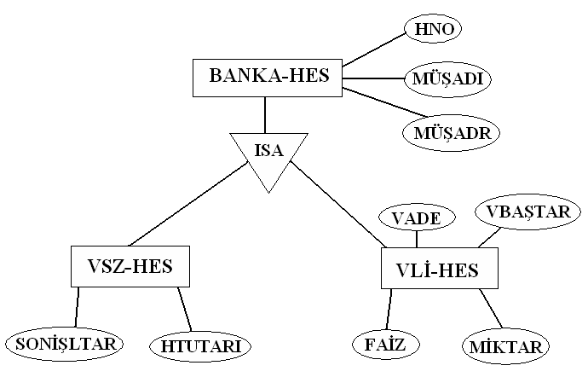
Genelleme Örneği
Vadesiz Hesap (VSZ-HES) ile vadeli hesap (VLİ-HES) kümeleri genellenerek Banka Hesap (BANKA-HES) varlık kümesi oluşturulabilir.

Slide 10
Genelleme Örneği
VSZ-HES ile BANKA-HES varlık kümeleri arasındaki ilişki özel ilişkidir (ait olma ilişkisi).
Her VSZ-HES bir BANKA-HES’dir biçiminde ifade edilebilecek bu ilişkiye ISA (is-a) ilişkisi adı verilir.

Slide 11
Genelleme Örneği
IS-A ilişkisi üst düzey bir varlık türü ile bunun alt türleri arasında kurulan özel bir ilişkidir.
IS-A ilişkisinde üst düzey varlığın nitelikleri kalıtım yoluyla alt düzey varlık türlerine geçer.

Slide 12
Çalışma Sorusu 3
Özel Eğitim Merkezinde (ÖEM) iki çeşit şahıs bulunmaktadır. Bunlardan biri ögrenciler diğeri de eğitmenlerdir.Her şahsın adı adresi, telefonu ve belirleyici kimlik numarası bulunmaktadır. Buna ek olarak öğrencilerin, öğrenci numarası ve doğum tarihi, eğitmenlerin de maaşı ve uzmanlık alanı veritabanında saklanmalıdır. ÖEM’de öğrencilere bilişim alanında çeşitli dersler sunulmaktadır. Her dersin belirleyici kodu ve başlığı bulunmaktadır. Her ders için birden fazla oturum gerçekleşmektedir. Her ders oturumunun, oturum numarası, günü ve saati veritabanında tutulmalıdır. Oturum numaraları derslere bağlı olarak belirleyici olabilir ancak farklı dersler için ayni oturum numarası kullanılabilir. Bir başka deyişle, ders oturumları oturum numarası ve ders kodu ile birlikte belirlenebilir. Öğrenciler ders oturumlarına kaydolurlar. Bir öğrenci birden fazla dersin oturumuna kaydolabilir, bir dersin oturumunda ise birden fazla öğrenci bulunabilir. Ayrıca bir ders oturumu sadece bir eğitmen tarafından yürütülebilir, bir eğitmen ise birden fazla dersin oturumunu yürütebilir. Bir ders oturumu sadece bir derse aittir. Bunun dışında eğitmenlerden biri, diğer eğitmenlerin müdürüdür.

